Slide 1

DSWI6
Desenvolvimento de Sistemas Web
Biblioteca React
(Curso funcional básico)
Que ninguém se engane, só se consegue a simplicidade através de muito trabalho.
Clarice Lispector
2020 – 100 anos do nascimento da escritora
Off topic

Slide 2

Tópicos da Aula
O que é React.
Componentes.
Benchmark.
Single page application x multiple pages application.
React Hooks.
JSX.

Slide 3

O que é o Rect
Uma biblioteca JavaScript para criar interfaces de usuário.
O React é uma biblioteca JavaScript declarativa, eficiente e flexível para criar interfaces com o usuário. Ele permite compor UIs complexas a partir de pequenos e isolados códigos chamados “componentes”.
(https://pt-br.reactjs.org/ consultado em 28-Dezembro-2020)

Slide 4
React
Roda no navegador.
Criar interfaces → Frontend.

Slide 5
React - Componentes
Header
Sidebar
Conteúdo
Footer

Slide 6
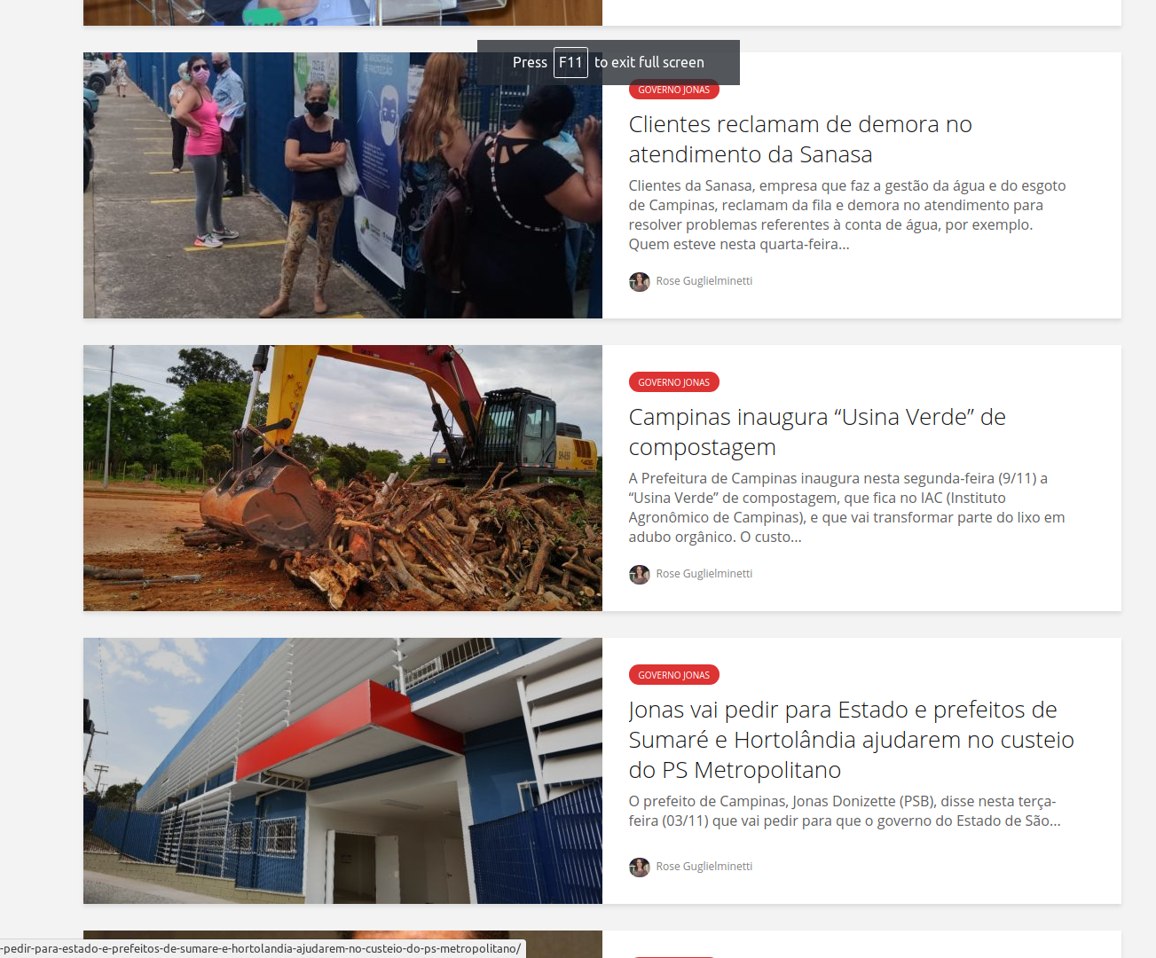
Mesmo componente sendo utilizado várias vezes.

Slide 7
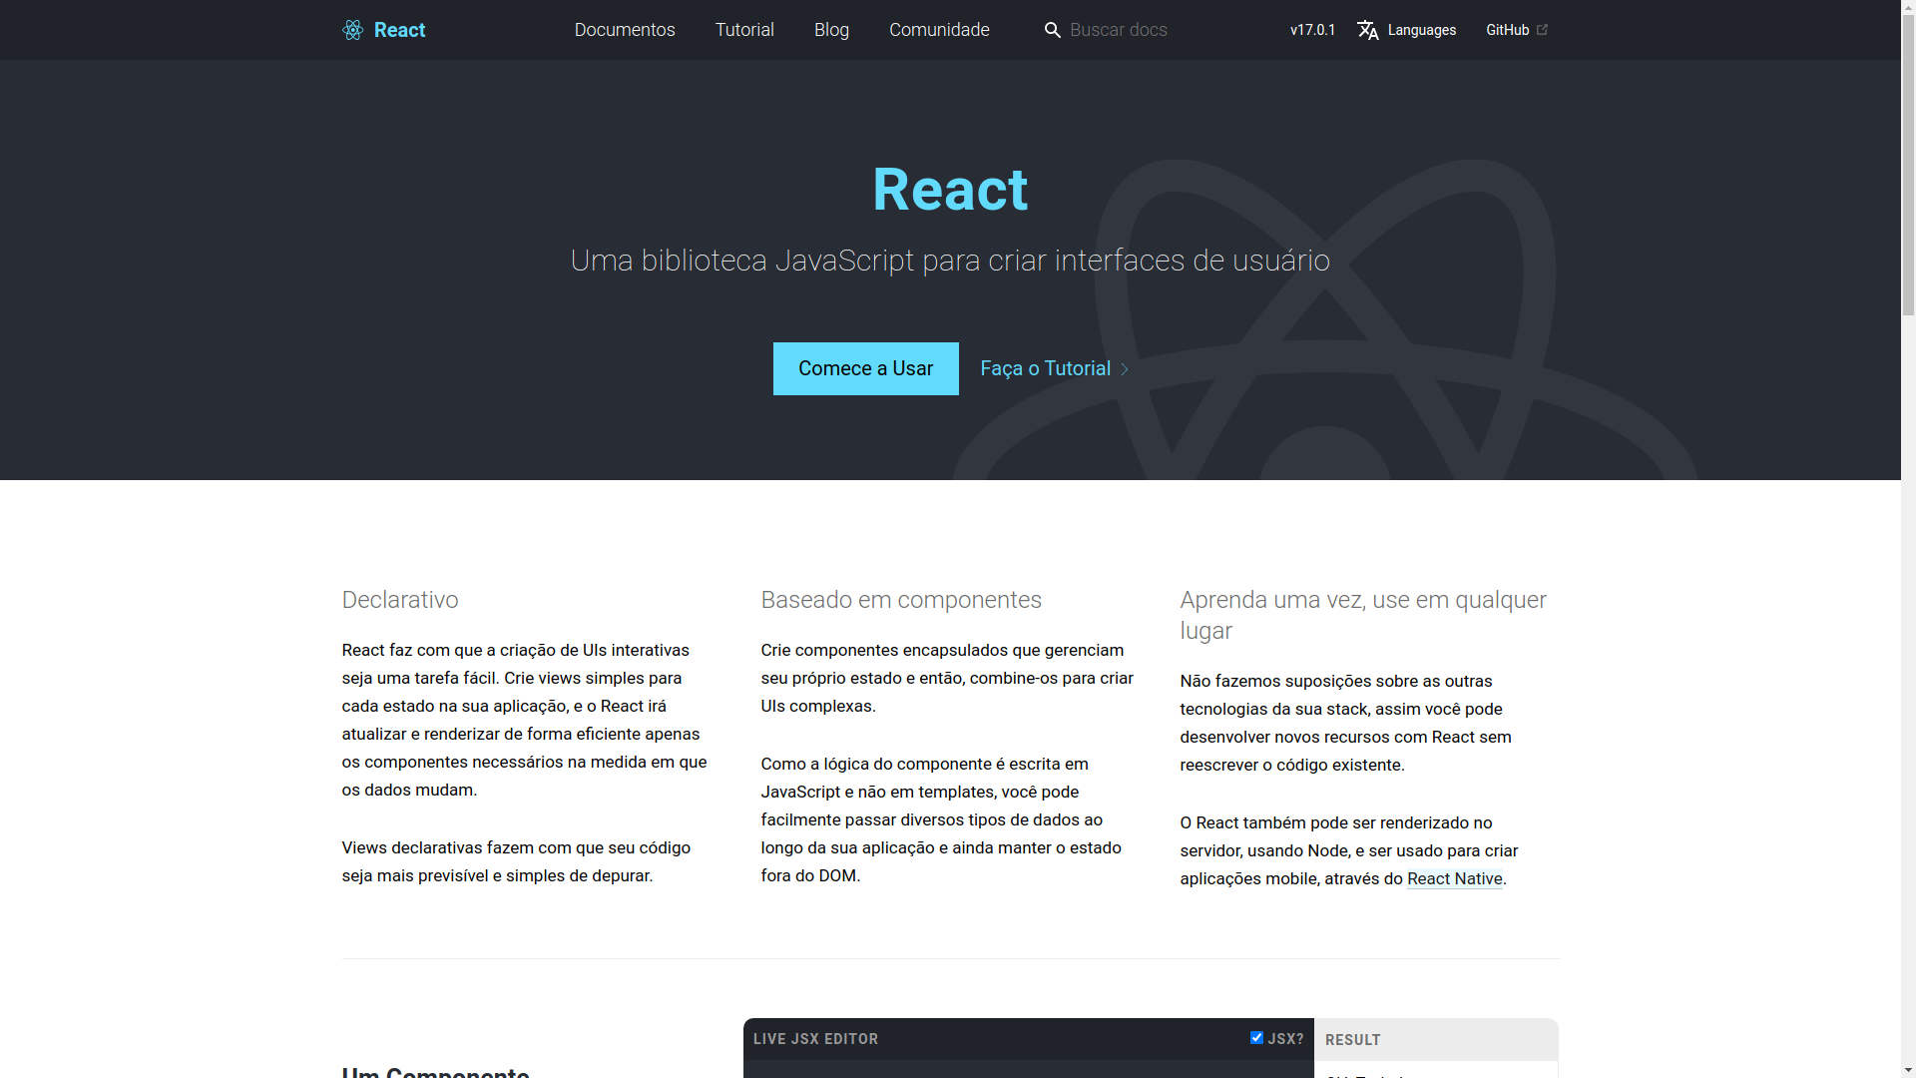
https://pt-br.reactjs.org/

Slide 8
Porque usar React
Facilidade para manutenção do estado no navegador.
Componentização.
Fácil manutenção.
Existe uma grande comunidade trabalhando com React. (https://pt-br.reactjs.org/community/support.html)
Permite que o foco seja na lógica e não na renderização.

Slide 9
Outras bibliotecas como React
Angular → https://angular.io/
Vue → https://vuejs.org/

Slide 10
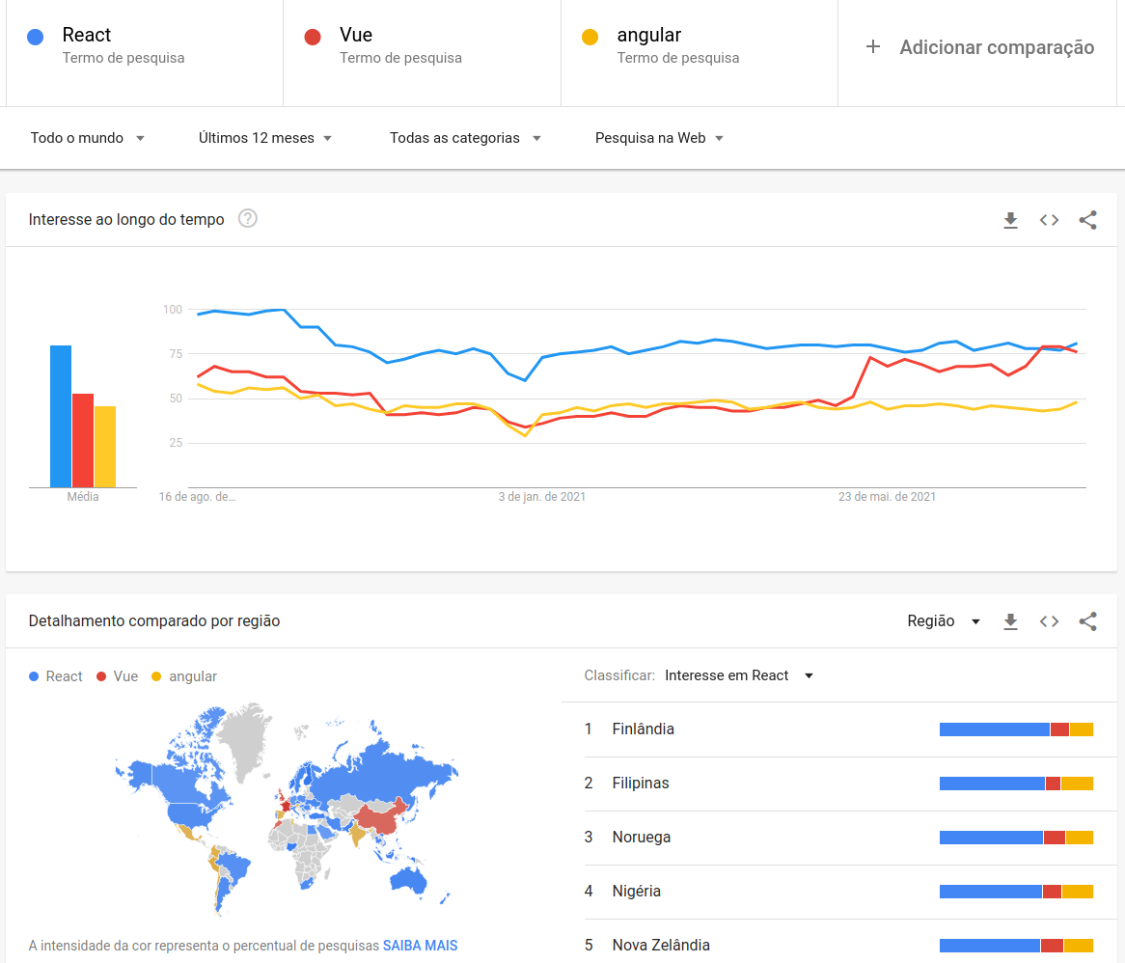
Google Trends – Consulta em 16-Ago-2021

Slide 11
SPA versus MPA
Single Page Application versus Multi Page Application
Somente uma página HTML.
Conteúdo é renderizado e (re) renderizado no cliente.
Várias páginas HTML.
Conteúdo é renderizado no servidor.
Somente uma chamada ReactDom.render()
Uma chamada ReactDom.render() por partes da app

Slide 12
Componentes React
Um componente React é como se fosse uma função que recebe parâmetros (props) e retorna o que deve ser renderizado na tela (método render).
Qualquer alteração no componente faz com que ele seja renderizado novamente.

Slide 13
Tipos de Componentes
React component tipo classe (Class-based component)
  Subclasses React.Component.
  Utilizando quando precisamos fazer tratamento de dados, estados da aplicação etc.
  A camada lógica é trabalhada nesses componentes.
  É como se ele fosse um maestro de componentes.
  Exemplo: Recebe um formulário, tratar os dados e encaminhar para armazenamento em um banco de dados.
Componentes funcionais (Functional components)
  Props in, JSX out
  Componentes que renderizam algo estático.
  Foco em um componente estático ou somente uma funcionalidade.
  Exemplo: Renderizar o tipo de licenciamento do software no rodapé da página.
No entanto agora com Hooks podemos utilizar componentes funcionais para tudo. É nisso que vamos focar nesse curso.

Slide 14
React Hooks
Podem ser utilizados dentro de componentes funcionais.
Padrão de nome → useXYZ().
A ideia principal é poder trabalhar com estados da aplicação dentro de componentes funcionais.
Compartilhamento da lógica através dos componentes.
Introduzido na versão 16.8 do React.

Slide 15
JSX
É chamada JSX e é uma extensão de sintaxe para JavaScript. Recomendamos usar JSX com o React para descrever como a UI deveria parecer. JSX pode lembrar uma linguagem de template, mas que vem com todo o poder do JavaScript.

Slide 16
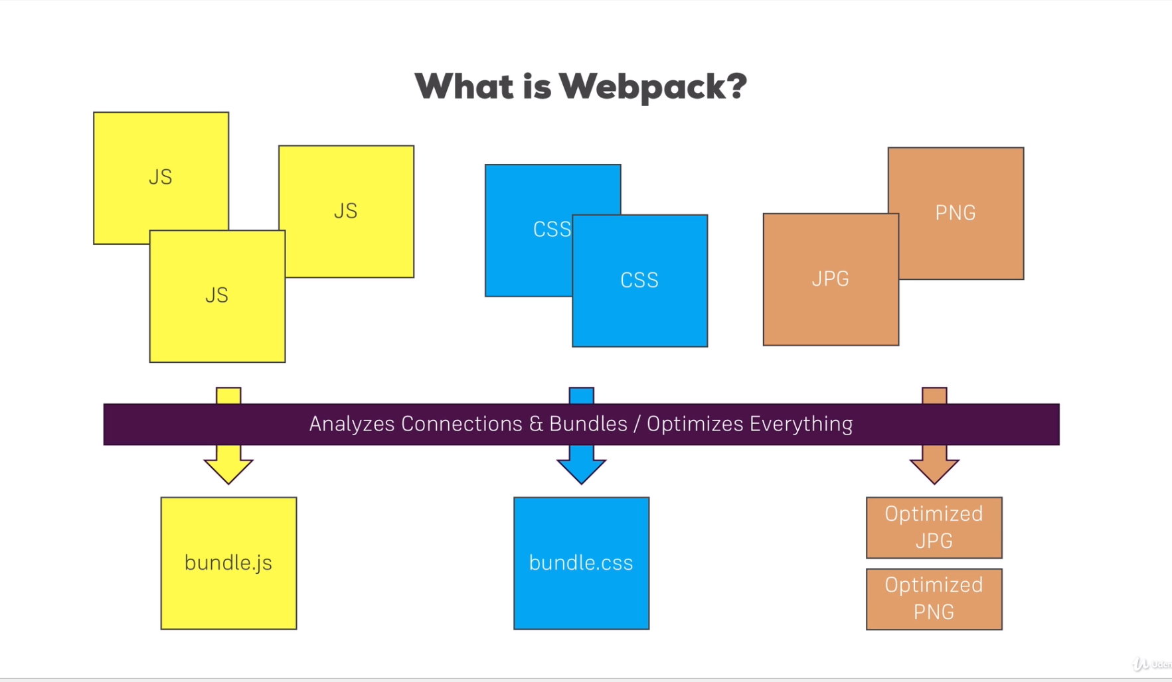
No final o React compila tudo

